Slide 1

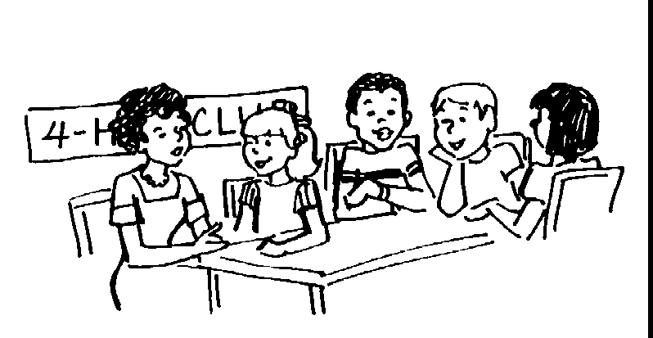
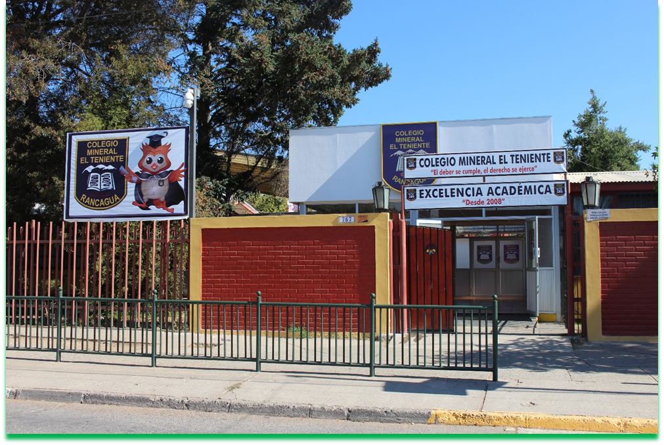
UNIDAD TECNICO PEDAGOGICO 2020 –APRENDIENDO EN LINEA MINERAL
CORREO INSTITUCIONAL DOCENTE: daniela.aguilera@colegio-mineralelteniente.cl
Ciencias Naturales 5° Básico A-B-C
CLASE N° 10
Profesora: Daniela Aguilera G.

Slide 2
O.A: Reconocer las estructuras básicas que conforman a algunos seres vivos e identificar sus similitudes.

Slide 3
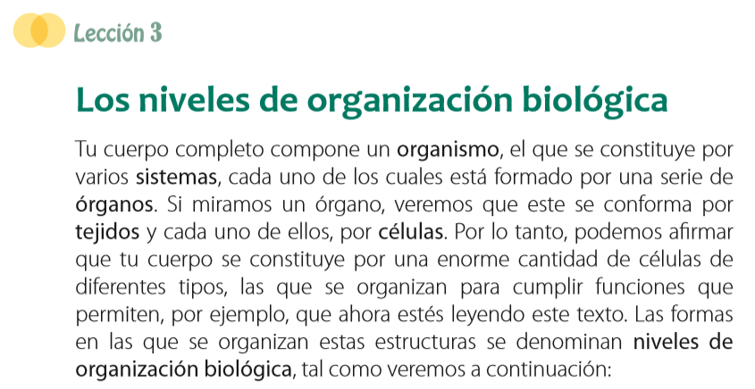

Slide 4
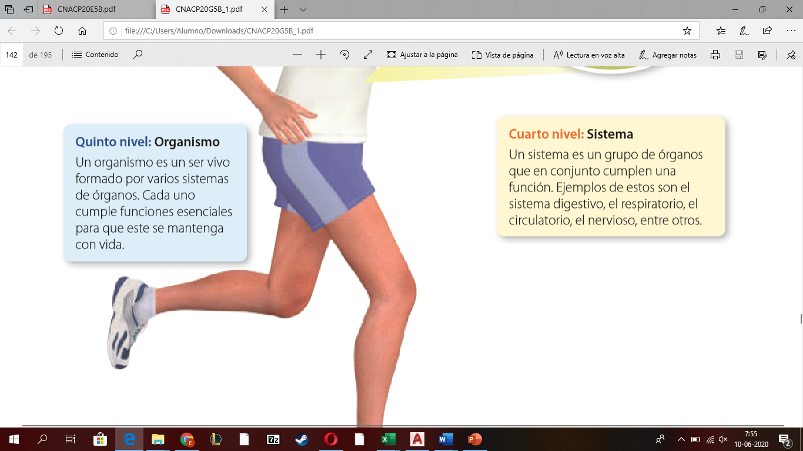

Slide 5
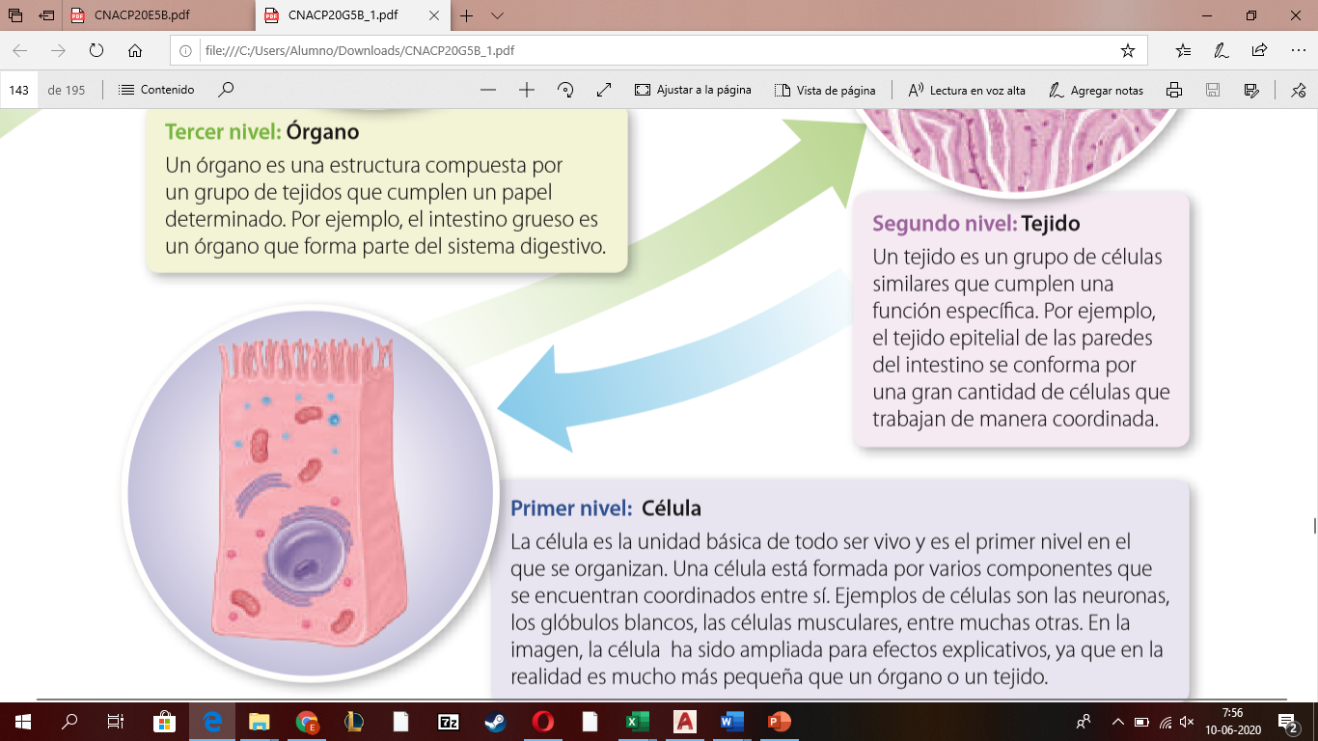

Slide 6
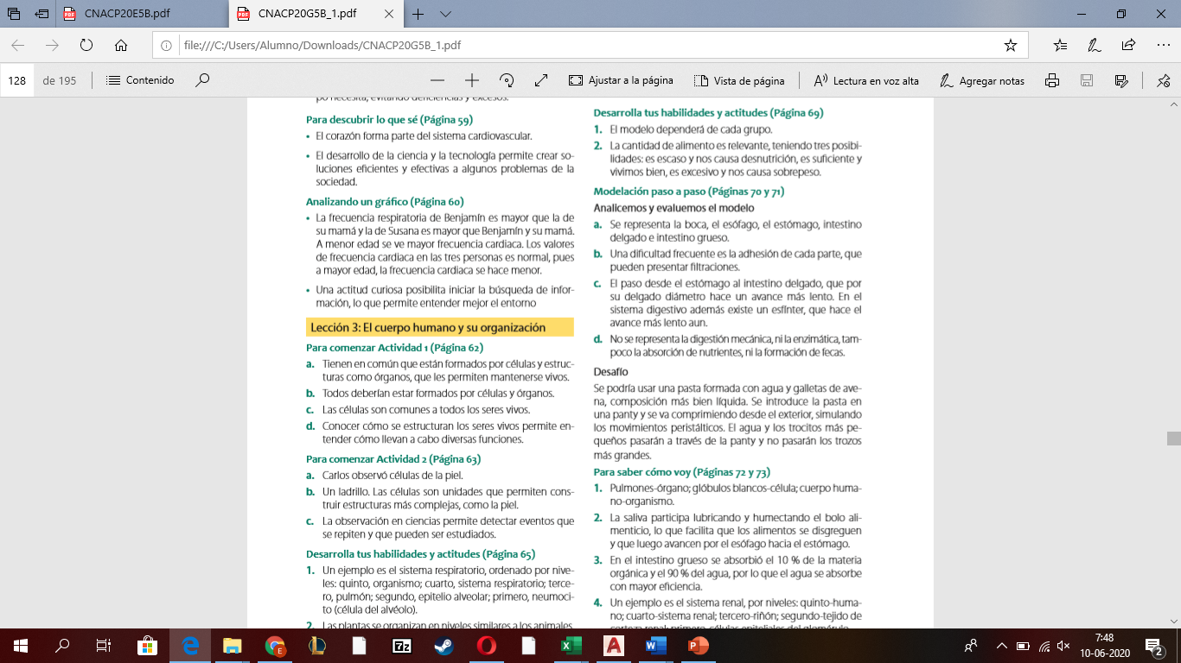
Solucionario guía 10.

